Slide 1

Matemática aplicada al uso de Tecnologías
Tema 4: Números Racionales
Escuela de Tecnología

Slide 2
Logro de Aprendizaje N°4:
Resuelve problemas de números racionales a través de la aplicación de la teoría explicada en clase.

Slide 3
TEMA 4:
Números Racionales
SUBTEMAS:
•Adición
• Sustracción
• Multiplicación
• División
• Operaciones combinadas

Slide 4
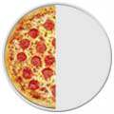
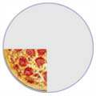
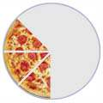
Observamos y respondemos
Figura A
Figura B
Figura C
• ¿Qué representan los trozos de pizza?
• ¿Cómo se expresan esas palabras en números?
• ¿Cómo se representa gráficamente 5/4 de pizza?

Slide 5
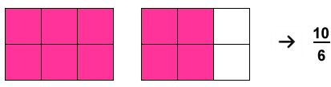
Observamos y respondemos
• ¿En cuántas partes está dividido el rectángulo?
• ¿Qué representa un cuadradito de esta figura?
• ¿Qué representan 3 cuadraditos de esta figura?

Slide 6
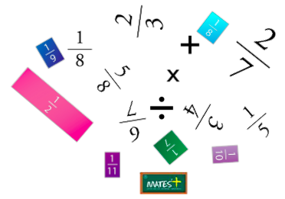
Pensamos y respondemos
Recuerda el caso de las pizzas, luego responde:
• ¿Cuál es la suma de los trozos de pizza?
• ¿Es posible sumar un cuadradito con una cuarta parte de la pizza?

Slide 7
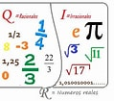
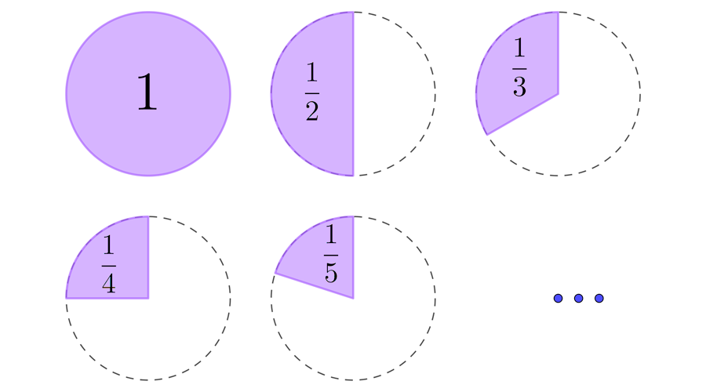
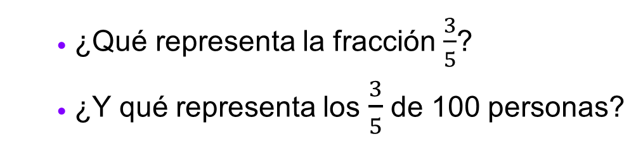
Aprendemos
• ¿Qué representa la fracción $\frac{3}{5}$?
• ¿Y qué representa los $\frac{3}{5}$ de 100 personas?
[Imagen de números racionales e irracionales] Recuperado de: Ejemplos De Numeros Racionales Que No Sean Enteros - Opciones de Ejemplo (opcionesejemplo.blogspot.com)

Slide 8
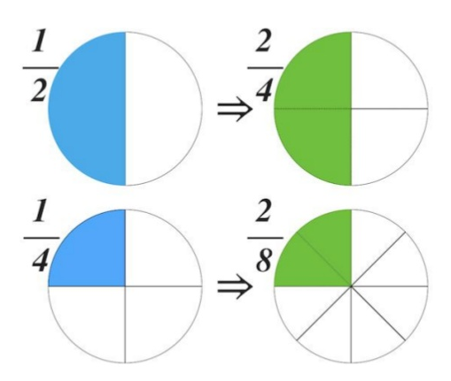
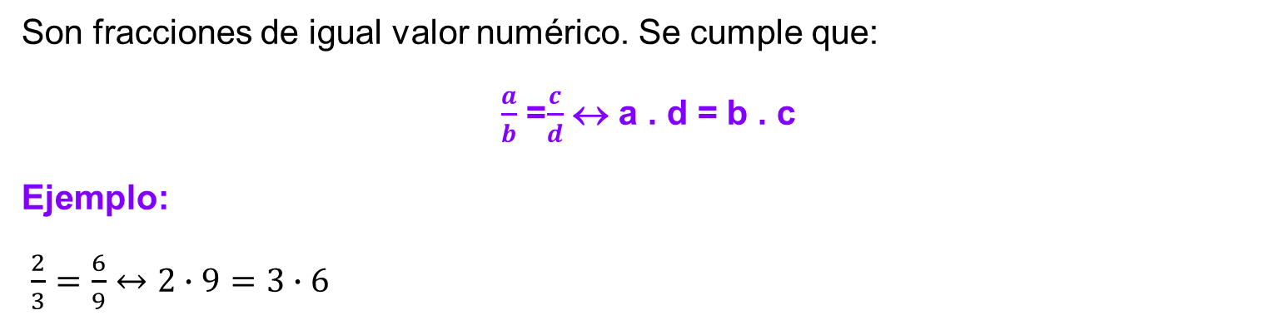
Aprendemos
Fracciones equivalentes
Son fracciones de igual valor numérico. Se cumple que:
$\frac{a}{b}$ =$\frac{c}{d}$ ↔ a . d = b . c
Ejemplo:
$\frac{2}{3}=\frac{6}{9}↔2∙9=3∙6$
[Fracciones equivalentes] Recuperado de: Ideas en movimiento: Fracciones equivalentes. (quinto) (espaciovirtualenmovimiento.blogspot.com)

Slide 9
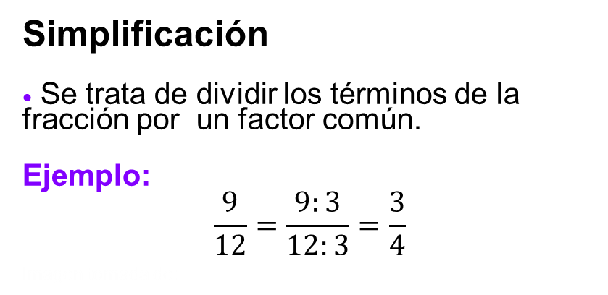
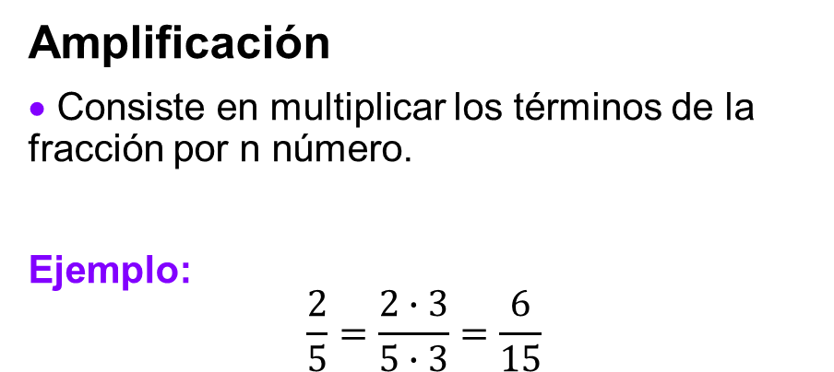
Aprendemos
Formas de identificar fracciones equivalentes
Simplificación
• Se trata de dividir los términos de la fracción por un factor común.
Ejemplo:
$$\frac{9}{12}=\frac{9:3}{12:3}=\frac{3}{4}$$
Imagen tomada de:
Amplificación
• Consiste en multiplicar los términos de la fracción por n número.
Ejemplo:
$$\frac{2}{5}=\frac{2∙3}{5∙3}=\frac{6}{15}$$

Slide 10

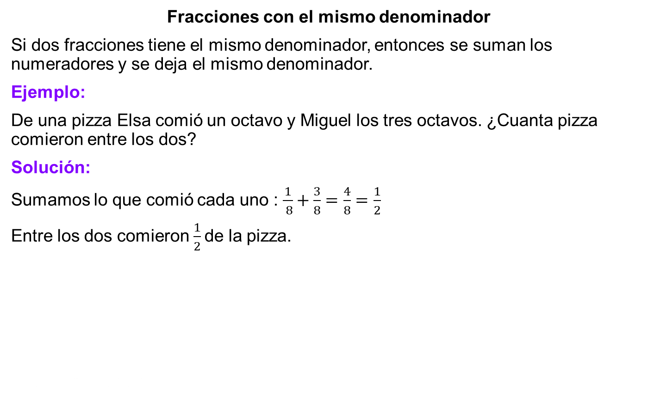
Aprendemos
Adición y sustracción de fracciones
Fracciones con el mismo denominador
Si dos fracciones tiene el mismo denominador, entonces se suman los numeradores y se deja el mismo denominador.
Ejemplo:
De una pizza Elsa comió un octavo y Miguel los tres octavos. ¿Cuanta pizza comieron entre los dos?
Solución:
Sumamos lo que comió cada uno : $\frac{1}{ 8}+\frac{3}{8}=\frac{4}{8}=\frac{1}{2}$
Entre los dos comieron $\frac{1}{2}$de la pizza.
Imagen tomada de:

Slide 11
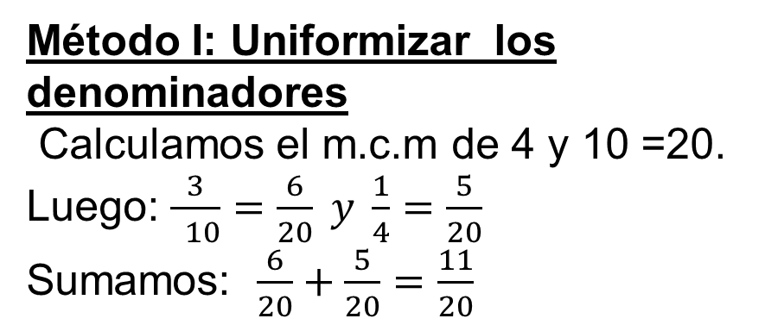
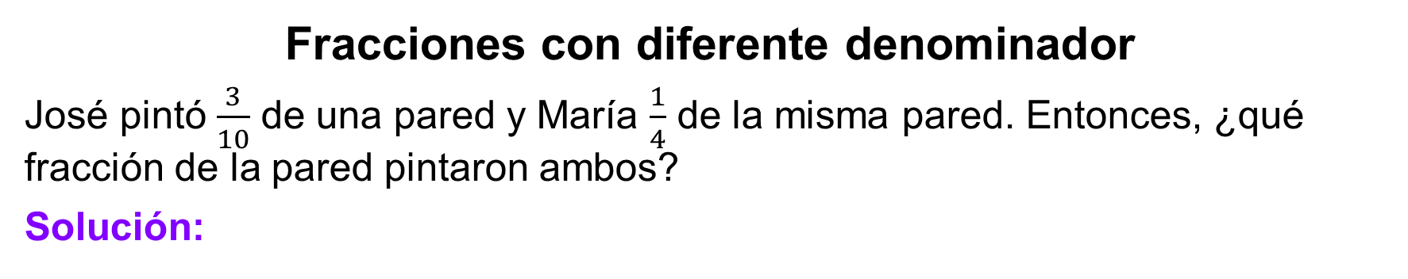
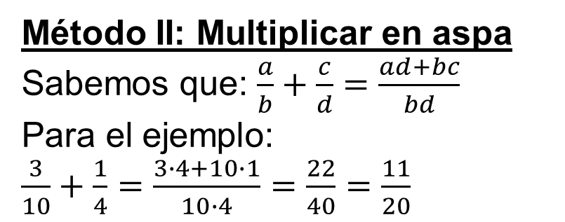
Aprendemos
Adición y sustracción de fracciones
Fracciones con diferente denominador
José pintó $\frac{3}{10}$ de una pared y María $\frac{1}{4}$ de la misma pared. Entonces, ¿qué fracción de la pared pintaron ambos?
Solución:
Método I: Uniformizar los denominadores
Calculamos el m.c.m de 4 y 10 =20.
Luego: $\frac{3}{ 10}=\frac{6}{20} y \frac{1}{4}=\frac{5}{20}$
Sumamos: $\frac{6}{20}+\frac{5}{20}=\frac{11}{20}$
Método II: Multiplicar en aspa
Sabemos que: $\frac{a}{b}+\frac{c}{d}=\frac{ad+bc}{bd}$
Para el ejemplo:
$\frac{3}{10}+\frac{1}{4}=\frac{3∙4+10∙1}{10∙4}=\frac{22}{40}=\frac{11}{20}$

Slide 12

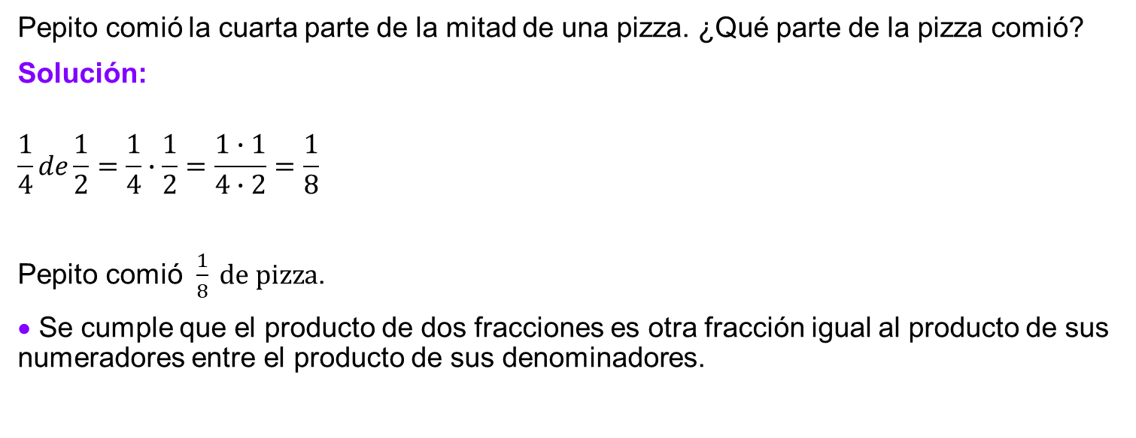
Aprendemos
Multiplicación directa
Pepito comió la cuarta parte de la mitad de una pizza. ¿Qué parte de la pizza comió?
Solución:
$$\frac{1}{4}de\frac{1}{2}=\frac{1}{4}∙\frac{1}{2}=\frac{1∙1}{4∙2}=\frac{1}{8}$$
Pepito comió $\frac{1}{8} de pizza$.
• Se cumple que el producto de dos fracciones es otra fracción igual al producto de sus numeradores entre el producto de sus denominadores.
:

Slide 13

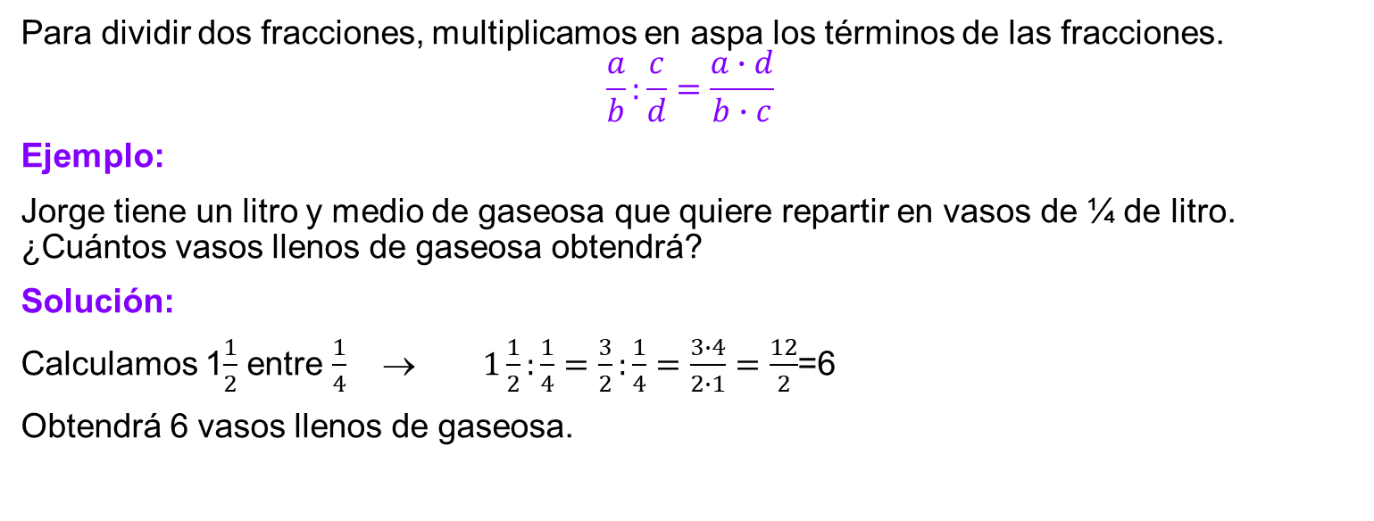
Aprendemos
Operación equivalente de la división: Multiplicación en aspa
Para dividir dos fracciones, multiplicamos en aspa los términos de las fracciones.
$$\frac{a}{b}:\frac{c}{d}=\frac{a∙d}{b∙c}$$
Ejemplo:
Jorge tiene un litro y medio de gaseosa que quiere repartir en vasos de ¼ de litro. ¿Cuántos vasos llenos de gaseosa obtendrá?
Solución:
Calculamos 1$\frac{1}{2}$ entre $\frac{1}{4} → 1\frac{1}{2}:\frac{1}{4}=\frac{3}{2}:\frac{1}{4}=\frac{3∙4}{2∙1}=\frac{12}{2}$=6
Obtendrá 6 vasos llenos de gaseosa.
:

Slide 14
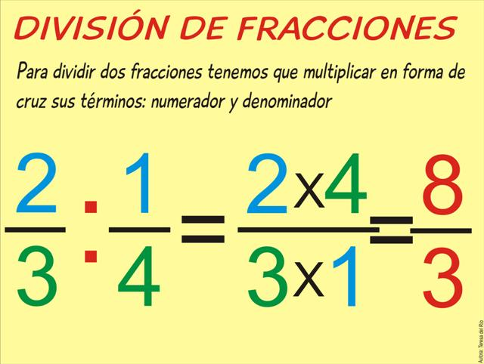
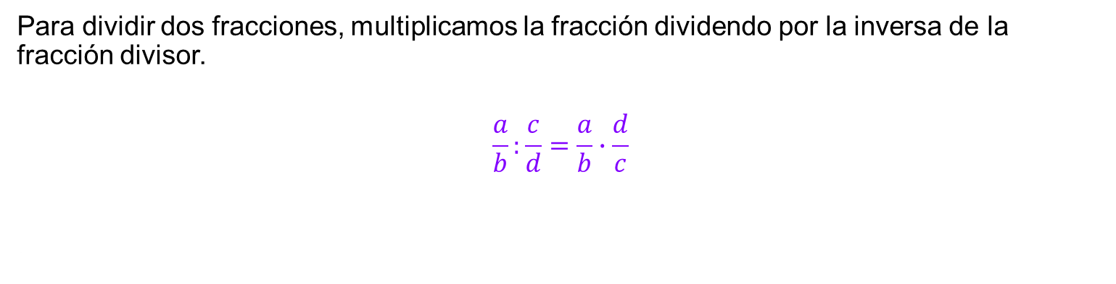
Operación equivalente de la división: Multiplicación por la inversa de la fracción divisor
Para dividir dos fracciones, multiplicamos la fracción dividendo por la inversa de la fracción divisor.
$$\frac{a}{b}:\frac{c}{d}=\frac{a}{b}∙\frac{d}{c}$$
:
[División de fracciones] Recuperado de: division+de+fracciones.jpg (640×482) (bp.blogspot.com)

Slide 15
Actividad Virtual

Slide 16
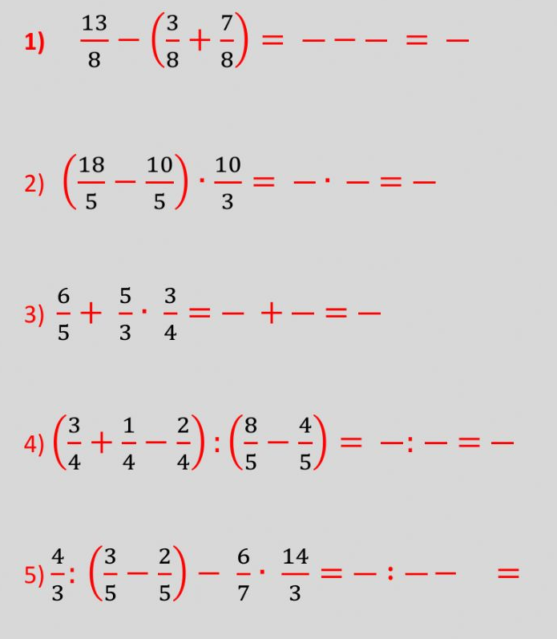
Aplicando lo aprendido
Resuelve las siguientes operaciones con fracciones:
• 1 operación combinada con fracciones
• 1 ejercicio donde la fracción este referida a una magnitud.
• 1 ejercicio de comparación de fracciones.
• 1 ejercicio de aplicación a la carrera.
[Operaciones combinadas con fracciones] Recuperado de: 704235951497193002.jpg (1000×1291) (liveworksheets.com)

Slide 17

Verificamos lo aprendido
• ¿Qué representa una fracción?
• ¿Cuál es la ventaja de representar a un número como una fracción en lugar de representarlo como su equivalente decimal?
• ¿Es posible sumar 2 fracciones referidas a diferentes magnitudes? Por ejemplo, sumar 2/3 de una gaseosa más 2/3 de una cerveza.

Slide 18
¡Gracias!

